Slide 1
Unità 2: TRASFERIMENTO DELL’INNOVAZIONE
Elemento 1: Creare visioni congiunte di prodotti e servizi
Notes:
Questo materiale formativo è stato certificato secondo le norme ECQA – European Certification and Qualification Association.
Il materiale formativo è stato sviluppato dal consorzio internazionale “From Idea to Enterprise”:
RPIC-VIP s.r.o., Repubblica Ceca, www.rpic-vip.cz
ISQ, Portogallo, www.isq.pt
EUROSUCCESS CONSULTING, Cipro, www.eurosc.eu
CIRSES, Italia, www.cirses.it
ISCN Ges.m.b.H, Austria, www.iscn.com
European Manufacturing and Innovation Research Association AISBL, Belgio/Francia, www.emiracle.eu
Lo sviluppo di questo materiale formativo è stato in parte finanziato dall’UE con: il Programma Leonardo da Vinci 2012-1-CZ1-LEO05-09679.
Questa pubblicazione riflette il punto di vista esclusivo degli autori e la Commissione non può essere ritenuta responsabile di eventuali utilizzi che potrebbero essere fatti delle informazioni ivi contenute.

Slide 2
Obiettivi di apprendimento
Il partecipante comprende la necessità di proporre servizi complementari ai prodotti.
Il partecipante conosce il concetto di Product-Service Co-Design.
Il partecipante comprende la creazione di valore attraverso i servizi per l’impresa.
Il partecipante comprende la creazione di valore attraverso i servizi per il cliente.
Il partecipante conosce esempi di creazione di valore di successo attraverso i sistemi prodotto-servizio.

Slide 3
Meriti del Valore
Lo persone vogliono soddisfare le proprie esigenze (non hanno bisogno di prodotti, ma di soluzioni)
Il soddisfacimento di un’esigenza porta loro soddisfazione, che sono disposti a pagare!
Il soddisfacimento di un’esigenza (anziché la vendita di un prodotto) offre un potenziale commerciale maggiore perché comprende sia prodotti che servizi
Notes:
Avete un prodotto o servizio perfetto che volete vendere? Avete pensato a un motivo per cui qualcuno dovrebbe comprarlo? Quali esigenze soddisfa? Soddisfa un’esigenza completamente o comporta nuove esigenze, che non risolvete? Quale sentimento percepirà un utente?
L’esperienza ci insegna che è necessario trovare la vera motivazione del comportamento d’acquisto dei vostri clienti. Perché dovrebbero spendere soldi per i vostri prodotti/servizi? Li aiutano o creano nuove esigenze?
Pensate all’esigenza che vogliono soddisfare, perché incrementerete le vostre potenzialità di business sul mercato (un’esigenza può essere soddisfatta non solo da un prodotto/servizio, ma dalla combinazione di molti di essi).

Slide 4
Valore e Prezzo
Qual è la differenza tra prezzo e valore?
Valore percepito dal cliente
Valore nascosto
Come quantificare/misurare il valore?
Raccolta dei feedback dei clienti
Valutazione lungo tutto il ciclo di vita
Notes:
Per comprendere la creazione di valore, è fondamentale sapere la differenza tra il prezzo e il valore di un prodotto o servizio. Il prezzo di un prodotto/servizio indica la somma di denaro che il cliente deve pagare per ottenere il prodotto/servizio. Invece, il valore di questo prodotto/servizio è creato, dal punto di vista del cliente, dall’utilizzo del prodotto/servizio. Questo valore può essere di vari tipi, ad es. monetario, sentimentale, legato alla rispettabilità, ecc.
Una volta definito questo aspetto, è evidente che i prodotti/servizi economici possono creare un valore molto alto e viceversa. Come esempio semplicissimo, considerate il valore di un accendino per qualcuno che deve accendere un fuoco. L’accendino non costa quasi nulla, ma crea un enorme valore di utilizzo. Con margini anche ridotti in mercati altamente competitivi, la competizione per il valore piuttosto che per il prezzo è diventata essenziale per un successo sostenibile.
Il valore creato non è necessariamente percepito in toto dal cliente, ma può essere in parte o completamente nascosto. Ciò è dovuto al fatto che la comprensione del valore e la scala del valore di ciascuno è diversa. Perché un’azienda passi dalla competizione per il prezzo alla competizione per il valore, la stessa deve concentrarsi sulla creazione di valore che sia percepito dai gruppi di clienti target. La misura di questo valore impone, in genere, il feedback dei clienti, idealmente sull’intero ciclo di vita del prodotto/sistema.

Slide 5
Case Study
Telefonia mobile
Car-Sharing
Ve’lib (Bicycle-Sharing)
Servizi software
Pneumatici Michelin (per veicoli pesanti)
Fotocopiatrici Xerox
Notes:
Possiamo trovare sempre più esempi di vendita di soluzioni complesse piuttosto che di prodotti/servizi particolari:
la telefonia mobile vende connessione e comunicazione con gli altri. I clienti acquistano “pacchetti” che consistono in dispositivi di telefonia mobile, servizi di SMS e telefonate, connessione a internet, supporto tecnico, applicazioni di comunicazione, ecc. Tutti questi prodotti/servizi soddisfano le loro esigenze di comunicazione con gli altri, ma in diversi modi. Possono selezionare prodotti/servizi pertinenti da una vasta gamma di essi.
Car e bicycle sharing offrono convenienti servizi di mobilità adattati alle esigenze senza proprietà di auto o bici.
Numerosi sistemi software non sono più venduti come prodotti, ma piuttosto (anche) come servizi disponibili a distanza. Le persone acquistano tempi di lavoro con il software così da soddisfare la loro esigenza di svolgere alcuni compiti.
Gli pneumatici Michelin vendono un numero di chilometri garantiti piuttosto che treni di gomme per veicoli pesanti.
I fotocopiatori Xerox vendono un numero di copie piuttosto che la fotocopiatrice in sé.
Focus sul soddisfacimento di un’esigenza
a) supporta la creazione di soluzioni tecniche completamente nuove per il soddisfacimento di un’esigenza (utilizzando il laser piuttosto che una lampadina come fonte luminosa),
a) consente di offrire (e vendere) un portfolio più ampio di prodotti/servizi.

Slide 6
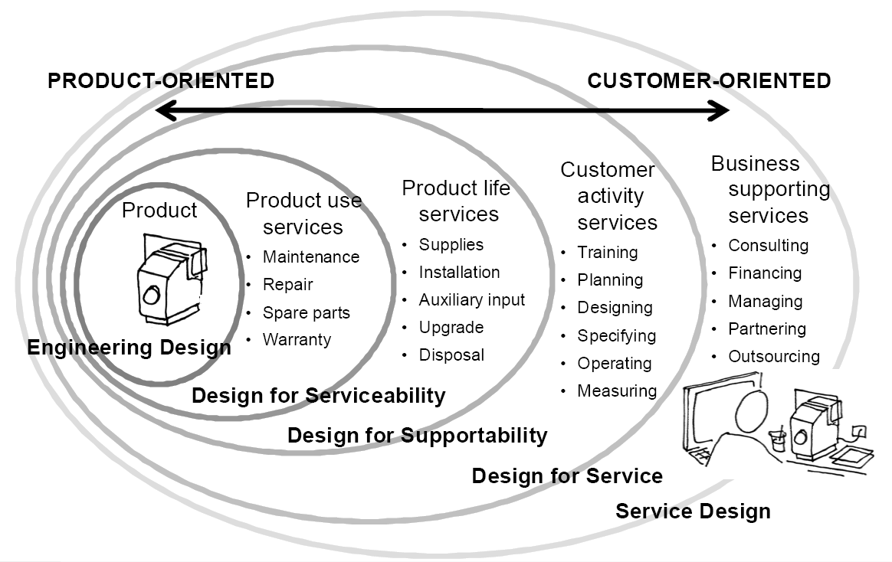
Dalla vendita del prodotto al soddisfacimento delle esigenze
Notes:
La figura nella slide cerca di illustrare la varietà degli approcci di ideazione e sviluppo riscontrata nella letteratura che integra prodotti e servizi. La progettazione ingegneristica tradizionale è molto concentrata sul prodotto fisico. Nella progettazione del prodotto fisico, la strategia aziendale e il rapporto fornitore-cliente sono cruciali. I servizi operativi sono i servizi più orientati al prodotto. Questi servizi sono perfettamente supportati dalle metodologie di progettazione per la semplicità di manutenzione che vengono incontro alle questioni di progettazione in merito a manutenzione e riparazione. Il livello successivo della progettazione si concentra sui servizi che comprendono il sistema prodotto totale e il suo supporto lungo tutto il ciclo di vita. La progettazione per la semplicità di manutenzione sembra affrontare queste questioni. Ancora orientato al prodotto ma servendosi delle attività del cliente come oggetto di progettazione, la progettazione per la semplicità di manutenzione è prima di tutto un esempio di progettazione del servizio con obiettivi chiaramente definiti in termini di performance delle attività del cliente e non solo in termini di specifiche delle performance del prodotto. Sebbene siano rappresentati ad anelli, non vi è una distinzione netta tra questi tipi di servizi. La transizione dall’orientamento al prodotto all’orientamento al cliente è fluida. Un’azienda manifatturiera può offrire questi servizi in una qualunque combinazione. L’illustrazione fornisce solo una panoramica di quale strategia di sviluppo sarebbe pertinente per considerare quando progettare questi diversi tipi di servizio. Inoltre, nella progettazione e innovazione integrata prodotto/servizio/sistema, è importante tener conto di quanti più criteri possibili in termini di requisiti e vincoli che impongono sul prodotto/servizio/sistema.
Prodotto e servizio dovrebbero essere strettamente connessi in modo tale che i servizi associati ai prodotti diventino letteralmente parte integrante dell’offerta di valore aggiunto.
Fonte della figura:
A.R. Tan, D. Matzen, T. McAloone, S. Evans: Strategies for Designing and Developing Services for Manufacturing Firms. In: Atti della 1° conferenza CIRP IPS², 2009, Cranfield, ISBN 978-0-9557436-5-8 Cranfield University Press, pp. 46-53

Slide 7
Ripartizione delle tipologie classiche di servizi
Notes:
Tradizionalmente, i servizi sono principalmente legati alla riparazione e manutenzione dei prodotti. Quindi, dal punto di vista economico, i margini che sono possibili con tutti gli altri tipi di servizi che possono essere forniti durante l’intero ciclo di vita sono praticamente inesplorati.
In linea di principio, la gamma attuale di servizi offerti dalle aziende comprende servizi, aggiornamenti di prodotti e supporto alla clientela come illustrato nella figura (che è stata tratta da un recente studio rappresentativo).
“Servizi classici”, ovvero servizi caratterizzati da bassa innovazione che svolgono ancora il ruolo principale per le aziende.
La manutenzione e l’assistenza o riparazione insieme con i ricambi sono i servizi più diffusi.
I servizi singoli e speciali non sono frequentemente né offerti come standard né promossi, ma forniti su base ad hoc in risposta a una richiesta del cliente.
Fonte della figura:
K. Matyas, A. Rosteck, W. Sihn: Empirical Study Concerning Industrial Services within the Austrian Machinery and Plant Engineering Industry. In: Atti della 1° conferenza CIRP IPS², 2009, Cranfield, ISBN 978-0-9557436-5-8 Cranfield University Press, pp. 40-45.

Slide 8
Motivazione dell’approccio prodotto-servizi
Creazione di valore per il cliente
Incremento dei margini aziendali
Estensione dei seguenti fattori lungo tutto il ciclo di vita:
Supporto e coinvolgimento clienti
Creazione di valore
Produzione di introiti
Mobilitazione della rete fornitori
Notes:
I fattori principali per la motivazione dell’approccio prodotti-servizi sono:
- Creazione di valore dal punto di vista del cliente: creare e massimizzare il valore di utilizzo di un determinato prodotto con i servizi associati.
- Incrementare i margini aziendali: i margini sui prodotti diminuiscono in molti settori, principalmente a causa della pressione sui prezzi. L’introduzione di un approccio prodotto-servizi consente alle aziende di competere sul valore piuttosto che sul prodotto solamente. Consentono anche una maggiore differenziazione della loro offerta rispetto ai competitor.
- L’estensione di fattori chiave lungo l’intero ciclo di vita: supporto e coinvolgimento clienti, creazione di valore, produzione di introiti, mobilitazione della rete fornitori.

Slide 9
Esercizio per Product/Service Co-Design (I.)
Individuate un’esigenza (ampiamente definita) che dovrebbe essere soddisfatta con il vostro principale prodotto/servizio
Formulate una soluzione complessa dell’esigenza alla base del vostro prodotto/servizio e dei prodotti/servizi di supporto OPPURE formulate un approccio completamente nuovo al soddisfacimento dell’esigenza
Notes:
In un numero sempre crescente di settori, lo scopo economico delle aziende consiste nel fornire supporto e partecipare alla creazione di valore dal punto di vista del cliente il più a lungo possibile. Prodotti e servizi sono interconnessi.
Per un esercizio, vedi la slide...

Slide 10
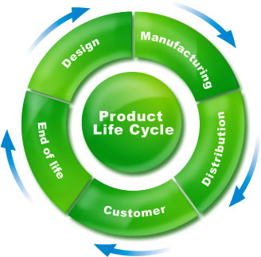
Definizione: Ciclo di vita del prodotto/sistema
La progettazione integrata di prodotti e servizi comprende tutte le fasi che il prodotto/sistema attraversa dall’idea al fine vita e ripristino.
Notes:
La progettazione integrata di prodotti, sistemi e servizi comprende tutte le fasi che il prodotto/sistema attraversa dall’idea al fine vita e ripristino. Le fasi principali che un prodotto o un sistema in genere attraversa durante il suo ciclo di vita sono progettazione, produzione, distribuzione, personalizzazione e fine vita - incluso il ripristino. Nella progettazione integrata, dobbiamo sempre tener conto del ciclo di vita concluso, e quindi la progettazione integrata va oltre la nozione spesso citata di “dalla culla alla tomba”.
Sottolineiamo qui che non distinguiamo esplicitamente tra fasi di progettazione e sviluppo, poiché la progettazione integrata accompagna l’intero processo di sviluppo.

Slide 11
Responsabilità estesa dei costi del Produttore
% costi
95%
80%
costi
fissati
70%
Specifiche
Studio
Sviluppo
Produzione
Utilizzo
Fine vita
tempo
Produttore (P)
Utente (U)
tradizionale
Responsabilità dei costi
Produttore
U&P
P
emergente
Notes:
Il processo di progettazione è fondamentale per creare un prodotto: le scelte tecnologiche fatte in questo momento garantiscono il successo e definiscono il costo di un prodotto. Ad esempio, circa l’80% dei costi di produzione totali del prodotto deriva dalle decisioni che i progettisti adottano durante il processo di progettazione. Questo è il motivo per cui tutte le parti di un’azienda (unità di progettazione, produzione, vendite, ecc.) devono essere coinvolte nella fase di progettazione.
La figura illustra delle questioni chiave cruciali:
Praticamente i costi totali (95%) sono effettivamente fissati (ovvero definiti) nelle prime fasi di progettazione e sviluppo del prodotto. Il costo effettivamente sostenuto è molto basso in queste fasi (in genere raggiunge il 20%). Questi costi cominciano ad aumentare notevolmente non appena il prodotto (o parti di esso) è realizzato, ovvero fabbricato. La seconda forte realizzazione del costo si verifica durante l’utilizzo e la fase di fine vita. Di conseguenza, questa figura giustifica immediatamente l’affermazione precedente, in cui dichiaravamo che l’investimento è saldato nelle prime fasi di sviluppo prodotto.
Nei modelli aziendali tradizionali, la responsabilità dei costi del produttore è limitata a tutte le fasi di sviluppo che si verificano dal punto di vista del produttore, ovvero dalla specifica alla fabbricazione. Gli utenti sono responsabili dei costi durante l’utilizzo e la fase di fine vita. I modelli emergenti, tuttavia, impongono al produttore di farsi carico della responsabilità dei costi relativa a una porzione notevolmente ampia del processo, incluso l’utilizzo e la fase di fine vita. Evidentemente questo passaggio comporta delle implicazioni fondamentali anche sulla responsabilità dei progettisti.

Slide 12
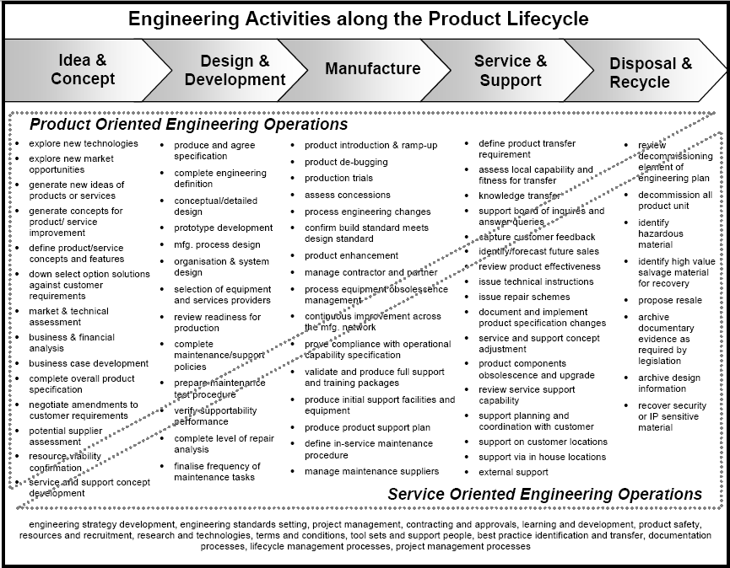
Definizione: Ciclo di vita del prodotto/sistema
Notes:
Le operazioni di ingegneria si concentrano su diverse attività lungo il ciclo di vita del prodotto. Tali attività sono elencate per fase del ciclo di vita nella figura illustrata nella slide. Le operazioni di ingegneria orientate al prodotto (ad es. sviluppo di nuovi prodotti) attribuiscono, in genere, un’alta priorità alle attività dalla progettazione iniziale alla fabbricazione. Le operazioni di ingegneria orientate al servizio (ad es. servizio e supporto) attribuiscono, in genere, un’alta priorità alle attività dalla fabbricazione allo smaltimento. In realtà, le attività non sono isolate, ma intercorrelate, richiedenti a volte uno sviluppo iterativo. La progettazione e le operazioni di sistemi integrati di prodotto-servizio dovrebbero basarsi su una comprensione globale delle attività di ingegneria lungo l’intero ciclo di vita del prodotto. Più avanziamo nel ciclo di vita del prodotto, più predominanti diventano le operazioni durante il ciclo di vita orientate al servizio.
Fonte della figura:
Y. Zhang, J. Srai, M. Gregory, A. Iakovaki: Engineering Network Configuration: Transition from Products to Services. In: Atti della 1° conferenza CIRP IPS², 2009, Cranfield, ISBN 978-0-9557436-5-8 Cranfield University Press, pp. 315-322.

Slide 13
Sviluppo sistematico dei processi di ideazione dei prodotti-servizi
Notes:
Per implementare l’approccio della progettazione prodotto-servizio, i processi di progettazione e innovazione dello sviluppo del prodotto e del servizio devono essere adattate al fine di realizzare un unico processo di progettazione integrata, che tenga conto dei requisiti del prodotto E del servizio associato lungo tutto il processo. La figura nella slide mostra le fasi principali di un processo sistematico di progettazione di un prodotto, un processo sistematico di progettazione di un servizio e l’unificazione dei due tradotta in un processo di progettazione integrata.

Slide 14
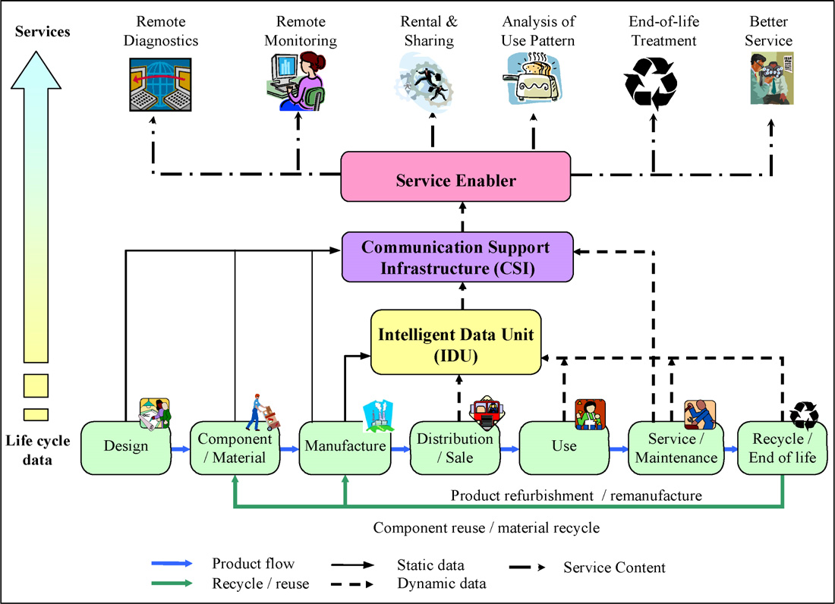
Prodotti che consentono servizi
Notes:
Il senso comune e l’ottimizzazione attiva impongono delle soluzioni tecniche per collegare i prodotti alle reti di informazioni dei produttori e degli utenti in qualsiasi momento durante l’intero ciclo di vita. Ciò è possibile implementando prodotti tecnici nelle reti IT globali e servizi elettronici. Oggi è chiaro che disponiamo delle tecnologie per far ciò e per seguire la tendenza tecnica per lo sviluppo di macchine intelligente legate ai sistemi di comunicazione. Seguendo il nuovo paradigma, la vision è quella di associare per sempre i prodotti alle reti di produttori. La comunicazione à la piattaforma per qualsivoglia servizio orientato al prodotto con lo scopo di raggiungere il beneficio massimo nel tempo.
La figura illustra uno schema che utilizza attivamente i dati del ciclo di vita del prodotto in maniera sistematica e integrata per facilitare la creazione e la fornitura di servizi adeguati durante il ciclo di vita di un prodotto.
Il prodotto dovrebbe avere un qualche meccanismo che possa utilizzare i dati sul ciclo di vita acquisiti per consentire la fornitura efficace di servizi legati al prodotto. Per soddisfare questa esigenza, un prodotto intelligente dovrebbe contenere almeno tre componenti essenziali, in particolare:
Intelligent Data Unit (IDU),
Service enabler,
Communication Support Infrastructure (CSI).
La IDU è un dispositivo hardware che consiste in sensori, controller, memoria e un’interfaccia di comunicazione di dati integrata nel prodotto per acquisire dati dinamici sul ciclo di vita, mentre il service enabler è un agente software che riceve i dati sul ciclo di vita e li utilizza per attivare servizi e fornire le informazioni e le conoscenze relative al contesto. La IDU è integrata nel prodotto o può essere un dispositivo ausiliario al prodotto.
Grazie alla Intelligent Data Unit, il prodotto intelligente invia i dati relativi al ciclo di vita al sistema Service Enabler, che trasforma questi dati in input preziosi per i servizi. Il prodotto diventa così un service enabler.
Fonte della figura:
X. Yang, P. Moore , S.K. Chong: Intelligent products: From lifecycle data acquisition to enabling product-related services. In: Computers in Industry 60 (2009) pp. 184-194.

Slide 15
Esercizio per Product/Service Co-Design (II.)
Classificate i vostri prodotti/servizi nelle fasi del ciclo di vita aziendale.
Aggiungete nuovi prodotti/servizi a fasi specifiche.
Completate la vostra ideazione della soluzione prodotto-servizio e descrivete le “soluzioni complete per i vostri clienti target”

Slide 16
Riepilogo
Considerate prodotti e servizi insieme nell’ideazione.
Integrate l’ideazione di prodotti e servizi per tutte le fasi del ciclo di vita del prodotto/servizio.
O in altre parole: create soluzioni complete per i vostri clienti target.
Ideate capacità “intelligenti” nella vostra soluzione che permettano di ricevere un feedback sull’utilizzo e il comportamento della vostra soluzione sul mercato.
Notes:
Per riassumere, dobbiamo considerare la crescente esigenza e importanza di co-progettazione di prodotti e servizi in modo tale che realizzino insieme delle soluzioni dal valore aggiunto per i clienti. A tal fine, la progettazione integrata di prodotti e servizi deve tener conto di tutte le fasi del ciclo di vita del prodotto/servizio/sistema.

Slide 17
Riferimenti
K. Matyas, A. Rosteck, W. Sihn: Empirical Study Concerning Industrial Services within the Austrian Machinery and Plant Engineering Industry. In: Atti della 1° conferenza CIRP IPS², 2009, Cranfield, ISBN 978-0-9557436-5-8 Cranfield University Press, pp. 40-45.
A.R. Tan, D. Matzen, T. McAloone, S. Evans: Strategies for Designing and Developing Services for Manufacturing Firms. In: Atti della 1° conferenza CIRP IPS², 2009, Cranfield, ISBN 978-0-9557436-5-8 Cranfield University Press, pp. 46-53.
X. Yang, P. Moore , S.K. Chong: Intelligent products: From lifecycle data acquisition to enabling product-related services. In: Computers in Industry 60 (2009) pp. 184-194.
Y. Zhang, J. Srai, M. Gregory, A. Iakovaki: Engineering Network Configuration: Transition from Products to Services. In: Atti della 1° conferenza CIRP IPS², 2009, Cranfield, ISBN 978-0-9557436-5-8 Cranfield University Press, pp. 315-322.
A. Riel: The Extension of the Existing IT Oriented Innovation Manager to the Manufacturing Field. Invited Keynote Paper, In: Atti della 7° conferenza internazionale sulla tecnologia informatica (IC²IT 2011), 11-12 Maggio 2011, Bangkok, IEEE Thailand Section, ISBN 978-974-19-3332-7.
J. Košťuriak, J. Chal: Inovace, vaše konkurenční výhoda! Brno: Computer Press, 2008. ISBN 978-80-251-1929-7
J.R. Lehtinen: Aktivní CRM. Řízení vztahů se zákazníkem. Praha: Grada Publishing, 2007. ISBN 978-80-247-1814-9

Slide 18
Riferimenti agli Autori
Questo materiale formativo è stato certificato secondo le norme ECQA – European Certification and Qualification Association.
Il materiale formativo è stato sviluppato dal consorzio internazionale “From Idea to Enterprise”:
RPIC-VIP s.r.o., Repubblica Ceca, www.rpic-vip.cz
ISQ, Portogallo, www.isq.pt
EUROSUCCESS CONSULTING, Cipro, www.eurosc.eu
CIRSES, Italia, www.cirses.it
ISCN Ges.m.b.H, Austria, www.iscn.com
European Manufacturing and Innovation Research Association AISBL, Belgio/Francia, www.emiracle.eu
Lo sviluppo di questo materiale formativo è stato in parte finanziato dall’UE con:
il Programma Leonardo da Vinci 2012-1-CZ1-LEO05-09679.
Questa pubblicazione riflette il punto di vista esclusivo degli autori e la Commissione non può essere ritenuta responsabile di eventuali utilizzi che potrebbero essere fatti delle informazioni ivi contenute.

